Slide 1

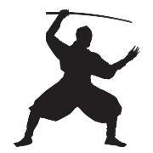







ぴく忍
限りある一人の軍勢
使える術は
分身のみ
踏み台にしたり
士気を上げたり
分身の有効活用
(敵の攻撃の面、士気の倍率など)
囮にしたり
複数のボタンを押したり
士気&耐久力を上げろ
分身の
レベルに
影響
上手く使って
目的地へ向かえ
隠密
ジャスト
回避
＆
士気を上げすぎると
隠密が難しくなる

Slide 2
ぴく忍
回数制限あり
舞台は城
スタイリッシュ or 隠密が分身の数に影響
分身増やしすぎても隠密に影響が出る
分身で高所に登る
隠密の危険度が高いほどテンションUP
隠密が失敗しても、敵の攻撃をジャスト回避でテンションUP
分身の有効活用
ジャスト回避が士気
隠密が耐久力
敵引きつけの身代わり
士気と耐久力
ゴールに向かうゲーム
使い方は無限大！

